Slide 1


天数GPU的Triton适配及共享内存管理机制
戴立伟
2024-09-04

Slide 2
Content
01
天数GPU的Triton适配
02
Triton共享内存分配机制
03
Triton共享内存同步机制

Slide 3
01
天数GPU的Triton适配

Slide 4
概览
受益于对LLVM生态的兼容以及GPGPU架构优势，天数对通用GPU的主流编译技术及相关的工具和框架均进行了支持和适配，如TVM，XLA/JAX，Torch JIT，OpenAI Triton等。
已在智凯100和天垓150的sdk发布
基于原生triton v2.1版本
已完成Triton框架的基本适配，包含编译器前端、IR转换、后端、运行时等，支持官方列出的所有API和基础算子
已支持FlagGems算子库85个算子。
已验证Torch 2.1 dynamo benchmarks中10个典型模型
Triton相关项目的适配和调优：GPT Fast中使用torch.compile的方式融合小算子；UnSloth项目中部分算子使用Triton手写kernel实现更优性能；MoE中sparse Matmul的支持

Slide 5
性能

Slide 6
性能

Slide 7
性能

Slide 8
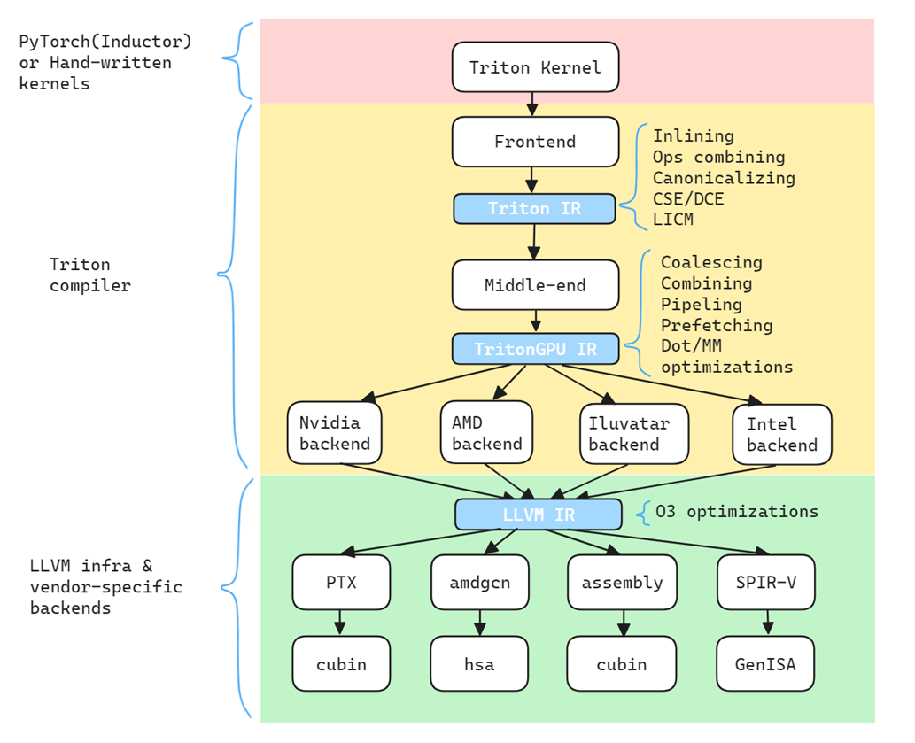
架构

Slide 9
前端
Triton kernel code层面，我们未作改动，直接复用原生triton ops的实现
对于一些kernel的autotune参数，因为硬件层面的差异，会做一些改动，比如num_stages, num_warps。
在整个Kernel -> ttir -> ttgir过程，我们主要修改threads_per_warp以及compute_capability。

Slide 10
中端
主要改动：
Coalesce pass：合并内存访问。修改了Vectorized memory access的size，会影响到比如Blocked Encoding的sizePerThreads。
PlanCTA， warp specialization等pass属于Hopper架构特性，我们暂未做适配，直接绕过。
Pipeline pass：v2.1版本基本复用。num_stages > 1时生成多stage/buffer的Memory load和dot计算重叠来隐藏延迟的ttgir。
AccelerateMatmul pass：即Blocked To MMA Encoding的转换。由于硬件差异，我们会调整warps排列。另外为了支持我们的G2S异步拷贝指令，也对DotOperand Encoding做了扩展。
新增一些pass，比如MMAStore pass，对原有的MMA Encoding做了扩展，支持在一定条件下可以以合并内存访问的方式以MMA排布写回全局内存。

Slide 11
后端
主要改动：
原生Triton使用nvptx内联汇编指令的地方，需要替换成其他Dialect的实现。
例如getProgramId，使用gpu dialect的BlockIdxOp和arith dialect的IndexCastOp替代实现。
例如convertBf16ToFp32的codegen，使用”cvt.f32.bf16”的内联汇编，我们可以调用LLVM的CallIntrinsicOp，实现类似功能。
ConvertLayoutOpConversion：由于我们的Shared Layout, MMA Layout等排布和原生Triton里的有区别，所以，涉及到各种Layout转换时，改动会比较大，我们需要按照自己的排布计算offset，做swizzle等。

Slide 12
其他问题
官方的LLVM版本和我们底层编译器版本没有对齐，需要进行接口适配。
官方Triton版本更新比较快，我们同步时需要对Triton Compilers层面的优化研究，判断哪些是我们应该支持的，哪些是需要重新实现的，哪些是硬件差异无法支持的。
对Triton（复杂）算子的优化有较高的要求：
同样功能的算子使用CUDA C实现方式理解透彻
Profiling工具的熟练掌握
对自身硬件架构的深刻理解
对Triton Compilers各类转换优化的理解
底层LLVM编译器进一步优化以及生成的汇编指令的学习
在Triton中的实现需要保证通用性和高性能的平衡

Slide 13
02
Triton共享内存分配机制

Slide 14
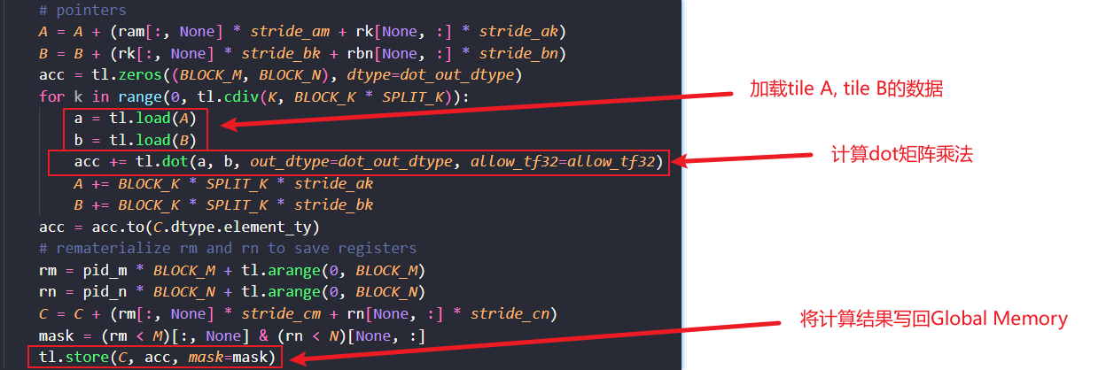
引言
Triton里典型的matmul kernel的核心代码：

Slide 15
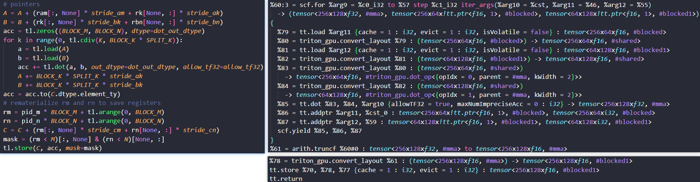
引言
ttgir:
数据在不同内存层次中的搬运：
LoadOp：Global Memory to Registers
ConvertLayoutOp(#blocked to #shared)：Registers to Shared Memory
ConvertLayoutOp(#shared to #dotOp)：Shared Memory to Registers
ConvertLayoutOp(#mma to #blocked)：Registers to Shared to Registers
StoreOp：Registers to Global Memory

Slide 16
主要步骤
Triton中的Shared Memory Allocation Analysis是在ttgir -> llvmir的过程中做的静态分析，通过三个步骤来计算出整个程序中一共需要分配多少块buffer，每一块buffer的大小等信息：
getValuesAndSizes：分析出哪些Value是对应到Shared Memory的buffer的，size是多少；
resolveLiveness：计算出每一块buffer的生命周期；
computeOffsets：计算出每一块buffer在Shared Memory中的偏移地址。

Slide 17
核心概念
Buffer types:
Explicit buffers: ttgir里显式创建的buffers
Alias buffers: 和explicit buffers是别名的buffers
Scratch buffers: 临时的buffers，op内部实现实际上会使用到Shared Memory。
Virtual buffers: CallOp，记录callee funcOp的Shared Memory用量。

Slide 18
核心概念
Buffer examples：
Explicit buffers: ConvertLayoutOp(#blocked to #shared)，AllocTensorOp。
Alias buffers: ExtractSliceOp, InsertSliceOp, TransOp。
Scratch buffers: ReduceOp, ScanOp, ConvertLayoutOp(#mma to #blocked)。

Slide 19
步骤详解
Step 1: getValuesAndSizes
遍历ops
调用getExplicitValueSize方法，对于结果是Shared Encoding的，计算出所需内存大小，并记录到explicit buffers映射表中；
调用getScratchValueSize方法，对于一些特殊ops（ReduceOp, ConvertLayoutOp, ScanOp等）需要用到临时共享内存，计算所需内存大小，并记录到scratch buffers映射表。
借助mlir中的数据流分析工具执行共享内存别名分析，对于一些特殊ops（ExtractSliceOp, InsertSliceOp, TransOp等）属于别名，记录到alias buffers映射表。

Slide 20
步骤详解
Example 1: 计算explicit buffer的大小
通过getShapePerCTA接口计算出对应的shape = (256, 64)
计算出size = 256x64x2Bytes = 32KBytes

Slide 21
步骤详解
Example 2: 计算scatch buffer的大小
通过getScratchConfigForCvtLayout接口计算出对应的shape = (128, 136)
计算出size = 128x136x2Bytes = 34KBytes

Slide 22
步骤详解
Step 2：resolveLiveness
给每个op一个整型编号operationId，利用mlir的存活分析(Liveness analysis)分析出各种buffers记录的Values的生存周期（由2个operationId表示的区间）。
对于Alias buffers，需要将该Value对应的生存周期和实际指向的buffer对应的生存周期取并集，来更新explicit buffers的实际生存周期。

Slide 23
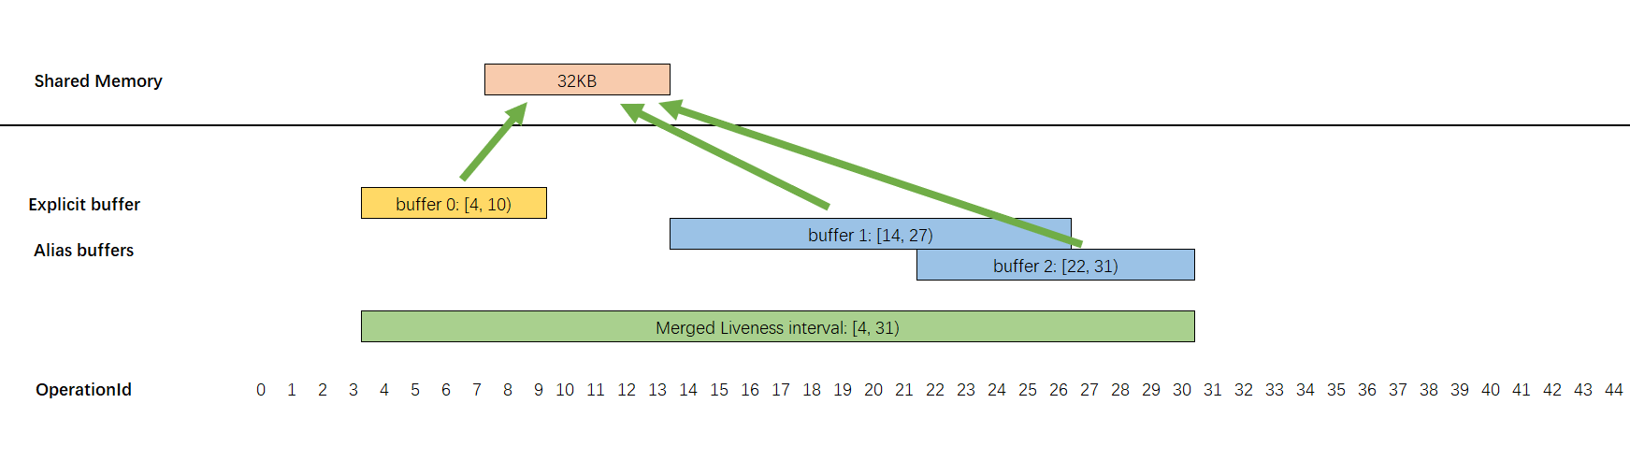
步骤详解
resolveLiveness example:

Slide 24
步骤详解
Step 3：computeOffsets
基于前两步的结果：
步骤1计算出每一个需要分配的buffer的大小
步骤2已经计算出每一个buffer的生存周期
就可以计算出实际需要分配的所有buffers的起始偏移量和占用的大小了。
比如，从最早的生存周期开始，其offsets = 0；如果下一个生存周期和它有重叠，那么其offsets += size，分配下一个buffer。如果没有重叠了，就可以重新从offsets = 0开始分配共享内存。

Slide 25
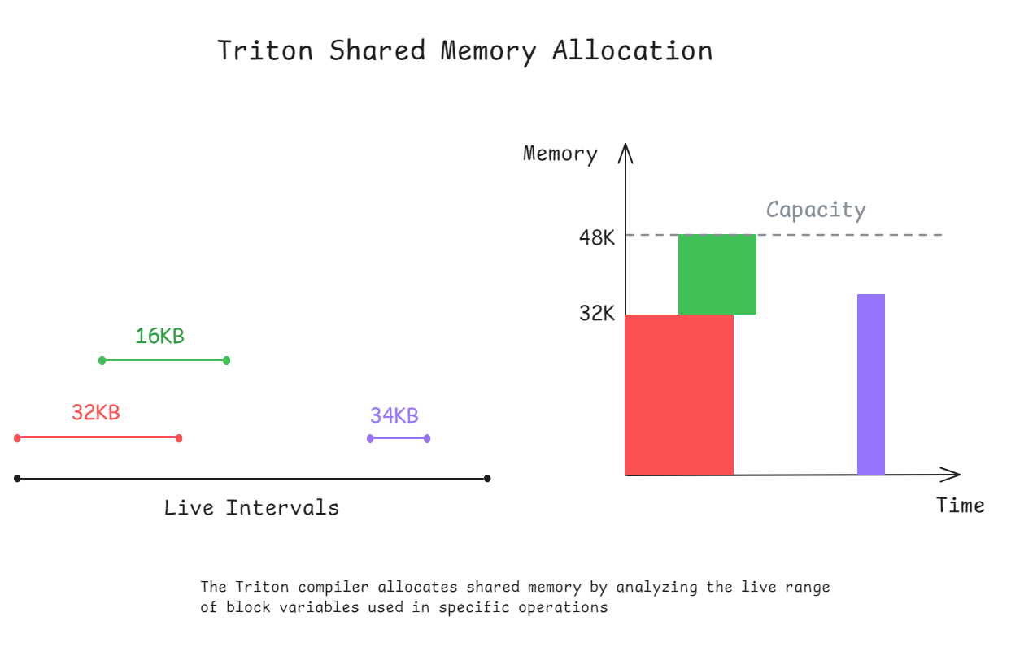
步骤详解
BufferRange:
ID = 0, size = 32768, Interval = [75, 79)
ID = 2, size = 16384, Interval = [77, 80)
ID = 4, size = 34816, Interval = [102, 103)
因此，一共需要分配48KB大小的
Shared Memory。

Slide 26
03
Triton共享内存同步机制

Slide 27
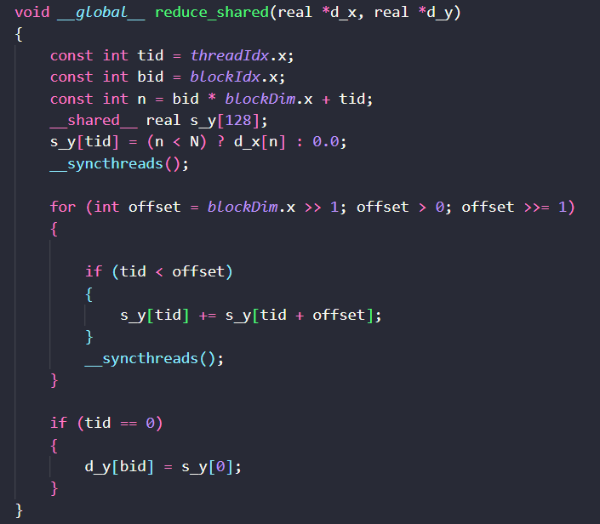
引言
左图的CUDA程序，是一个典型的使用Shared Memory的读写来完成规约求和的实现。
在每一次写入Shared Memory后，准备读取数据前，需要插入一条__syncthreads()来做Block内threads的同步操作，以此保证在Block内所有threads都往Shared Memory Buffer里写完数据之后再去读取数据。
代码片段来源：https://github.com/brucefan1983/CUDA-Programming/blob/master/src/08-shared-memory/reduce2gpu.cu

Slide 28
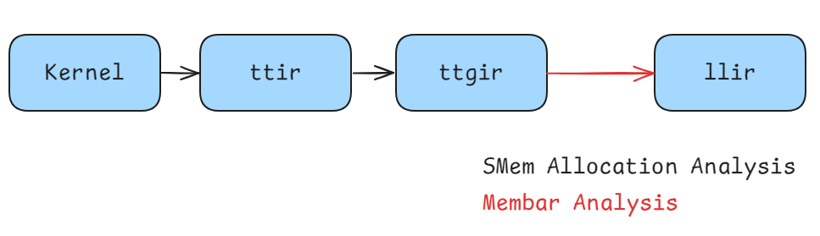
引言
Shared Memory数据竞争的三种情况：
RAW：如果对Shared Memory的写入后，有一条读取的操作，那么需要插入一条barrier op；
WAR：如果对Shared Memory的读取后，有一条写入的操作，那么需要插入一条barrier op；
WAW：如果对Shared Memory的写入后，有一条写入的操作，那么需要插入一条barrier op。
Triton里的MembarAnalysis就是利用前面AllocationAnalysis得出的结果，对当前的ttgir进行分析，找出会出现上述数据竞争的情形，在相应op前插入gpu.barrier op。

Slide 29
核心概念
Interval类，记录Shared Memory buffer的起止区间，
比如[0, 32768) 表示这一块buffer占用Shared Memory 0~32KB的区间，大小为32KB。
BlockInfo的类：
IntervalSetT syncReadIntervals：记录当前block内哪些buffer的读之后还没有做过同步；
IntervalSetT syncWriteIntervals：记录当前block内哪些buffer的写之后还没有做过同步；
join(BlockInfo &other): 将2个BlockInfo的syncReadIntervals, syncWriteIntervals分别取并集；
sync()：遇到插入了barrier op后，清空read和write Intervals。
isIntersected(BlockInfo &other)：用于判断两个BlockInfo的read和write intervals是否存在交集
（𝑅_0 ∩𝑊_1, 𝑊_0 ∩𝑅_1, 𝑊_0 ∩𝑊_1)。

Slide 30
步骤详解
初始化：
创建 OpBuilder 和初始化 blockList 队列。
遍历块：
遍历每个块中的操作。
检查操作是否属于 scf 方言？
是：发出错误信息。
否：继续。
将入口块(Entry block)加到blockList
固定点迭代算法：
blockList 是否为空？
是：跳到结束。
否：从 blockList 中取出一个块。
处理块中的操作：
对块中的每个操作：
操作是否为terminator op？
是：收集后继块。
否：更新块信息。
检查信息变化：
块的信息是否发生变化？
否：跳过更新后继块。
是：继续执行下一步。
更新块信息：
更新该块的输出信息。
将后继块添加到 blockList：
从第3步重复。
结束

Slide 31
步骤详解
更新块的逻辑：
不涉及Shared memory读写的op，直接返回：ExtractSliceOp, AllocaTensorOp, TransOp。
本身是BarrierOp，执行blockInfo->sync()。
当前是一个AsyncWaitOp，而下一个op不是BarrierOp，需要添加一条BarrierOp进行同步，同时执行blockInfo->sync()。
接下来设置一个空的curBlockInfo，记录该op可能需要更新的read, write buffers。
对当前op的操作数进行判断，如果可以在allocation的bufferSets中查找到bufferId，
如果该op是InsertSliceAsyncOp，InsertSliceOp，表明要写入Shared Memory，则更新curBlockInfo的syncWriteBuffers；
其他类型的op，一般是从Shared Memory读数据的，比如ConvertLayoutOp(#Shared -> #DotOp)，则更新curBlockInfo的syncReadBuffers。

Slide 32
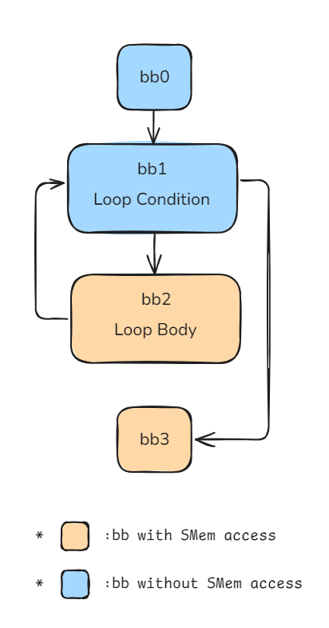
例子
沿用之前matmul，num_stages = 1的例子
Step 0
inputBlockInfoMap
bb | read | write
outputBlockInfoMap
bb | read | write
BlockList
bb0
注：
bb( basic block)基本块
左表inputBlockInfoMap表示进入该bb时的信息
右表outputBlockInfoMap表示从该bb出去时的信息
橙色标记当前正在处理的bb
read表示记录的未同步的read intervals
write表示记录的未同步的write intervals
BlockList里记录的等待处理的bb
当一个bb的inputBlockInfo = outputBlockInfo时，表示达到定点，不再往BlockList添加后继块。

Slide 33
例子
Step 1
inputBlockInfoMap
bb | read | write
bb0
bb1
outputBlockInfoMap
bb | read | write
bb0
BlockList
bb1

Slide 34
例子
Step 2
inputBlockInfoMap
bb | read | write
bb0
bb1
bb2
bb3
outputBlockInfoMap
bb | read | write
bb0
bb1
BlockList
bb2
bb3

Slide 35
例子
Step 3
inputBlockInfoMap
bb | read | write
bb0
bb1 | [0, 32K), [32K, 48K)
bb2
bb3
outputBlockInfoMap
bb | read | write
bb0
bb1
bb2 | [0, 32K), [32K, 48K)
BlockList
bb3
bb1

Slide 36
例子
Step 4
inputBlockInfoMap
bb | read | write
bb0
bb1 | [0, 32K), [32K, 48K)
bb2
bb3
outputBlockInfoMap
bb | read | write
bb0
bb1
bb2 | [0, 32K), [32K, 48K)
bb3 | [0, 34K) | [0, 34K)
BlockList
bb1

Slide 37
例子
Step 5
inputBlockInfoMap
bb | read | write
bb0
bb1 | [0, 32K), [32K, 48K)
bb2 | [0, 32K), [32K, 48K)
bb3 | [0, 32K), [32K, 48K)
outputBlockInfoMap
bb | read | write
bb0
bb1 | [0, 32K), [32K, 48K)
bb2 | [0, 32K), [32K, 48K)
bb3 | [0, 34K) | [0, 34K)
BlockList
bb2
bb3

Slide 38
例子
Step 6
inputBlockInfoMap
bb | read | write
bb0
bb1 | [0, 32K), [32K, 48K)
bb2 | [0, 32K), [32K, 48K)
bb3 | [0, 32K), [32K, 48K)
outputBlockInfoMap
bb | read | write
bb0
bb1 | [0, 32K), [32K, 48K)
bb2 | [0, 32K), [32K, 48K)
bb3 | [0, 34K) | [0, 34K)
BlockList
bb3

Slide 39
例子
Step 7
inputBlockInfoMap
bb | read | write
bb0
bb1 | [0, 32K), [32K, 48K)
bb2 | [0, 32K), [32K, 48K)
bb3 | [0, 34K) | [0, 34K)
outputBlockInfoMap
bb | read | write
bb0
bb1 | [0, 32K), [32K, 48K)
bb2 | [0, 32K), [32K, 48K)
bb3 | [0, 34K) | [0, 34K)
BlockList

Slide 40
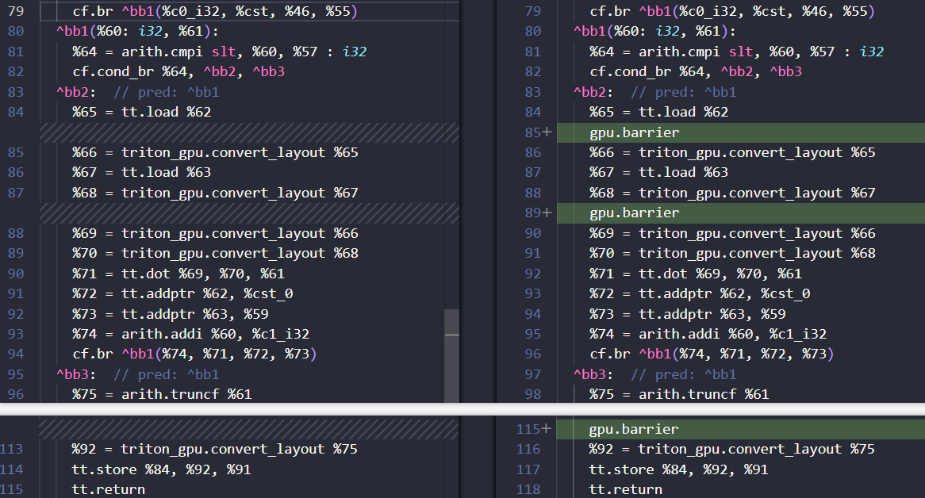
例子
插入3条barrier:
在循环体bb2开头，往共享内存写之前；
在循环体bb2中，从共享内存读之前；
在基本块bb3中，利用共享内存（既有写也有读）做数据重排前。

Slide 41

扫码
加入Triton社区
THANKS

